Slide 2
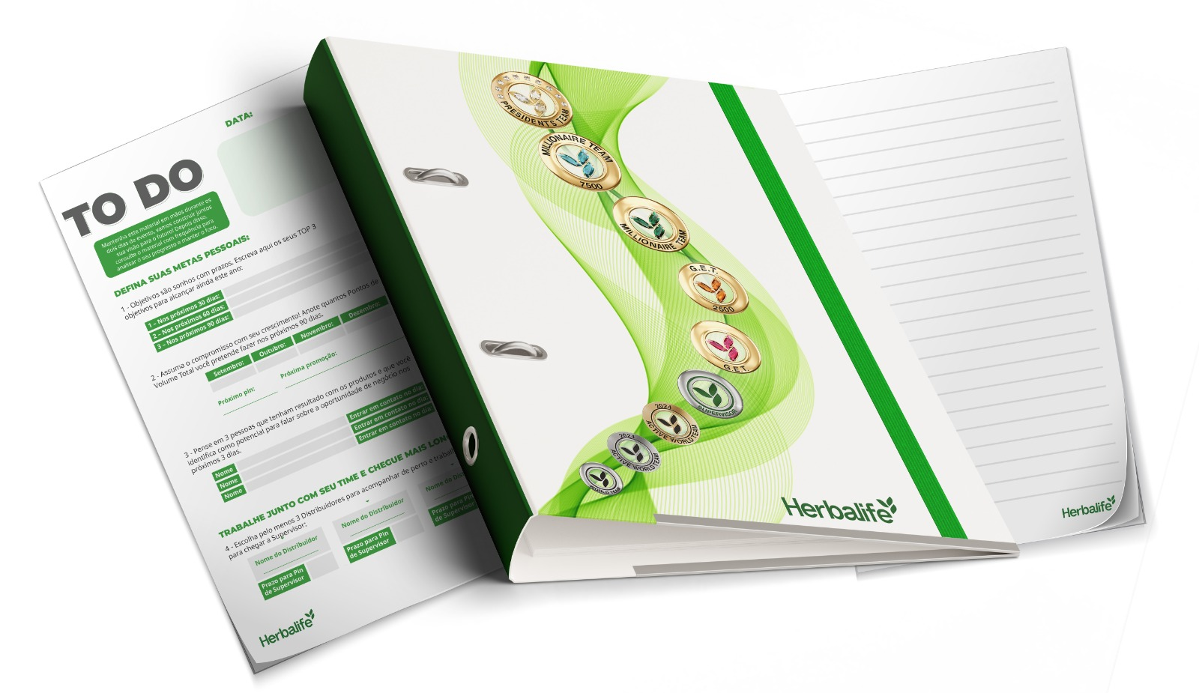
PREMIAÇÃO
ABERTO A TODOS SUPERVISORES E ACIMA
Período de qualificação: Março e Abril de 2024
ABERTO A TODOS SUPERVISORES E ACIMA
Período de qualificação: Março e Abril de 2024
Alcance mínimo de 1500 PVs em 2 meses consecutivos (Março e Abril)
ou
Seja Novo Supervisor de 1º de abril ou 1º de maio
E GANHE:
CURSO ONLINE
MARKETING DE NEGÓCIOS HERBALIFE
PASTA PROFISSIONAL DE
APRESENTAÇÃO
DO NEGÓCIO HERBALIFE
+ HOM DE MESA
Baseado no livro GOPRO
De Eric Worre
Imagem meramente ilustrativa
PVs = Pontos de Volume Total (PPV + DLV + Volume de Cliente Premium).
Para qualificar, é necessário ter mínimo de 50% do volume de qualificação colocado no Brasil

Slide 3
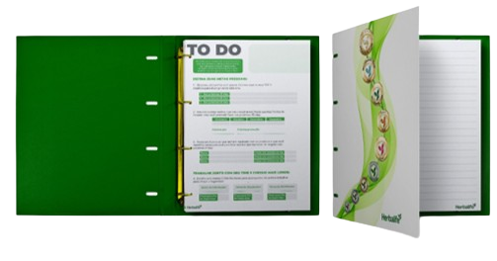
PREMIAÇÃO
PASTA PROFISSIONAL DE APRESENTAÇÃO DO NEGÓCIO HERBALIFE
HOM DE MESA
PARA RÁPIDAS APRESENTAÇÕES DE NEGÓCIO EM QUALQUER LUGAR:
- Apresentação guiada
- Fácil abordagem
- Direto ao ponto
- Plano de Marketing descomplicado
COM CONTEÚDO EXCLUSIVO INCLUSO:
- Plano de Marketing
- Dicas de negócio
- Planner estratégico
Imagem meramente ilustrativa
Formato: 22cm x 30cm. Fichário que comporta conteúdo formato A4
Para qualificar, é necessário ter mínimo de 50% do volume de qualificação colocado no Brasil

Slide 4
PATROCINADORES
Tenha no mínimo 2 Supervisores
de primeira linha qualificados para a promoção
E GANHE:
CURSO ONLINE
MARKETING DE NEGÓCIO HERBALIFE
PASTA PROFISSIONAL DE APRESENTAÇÃO DO NEGÓCIO
HERBALIFE + HOM DE MESA
Baseado no livro GOPRO de Eric Worre
Imagem meramente ilustrativa
Premiação não acumulativa com a qualificação por volume

Slide 5
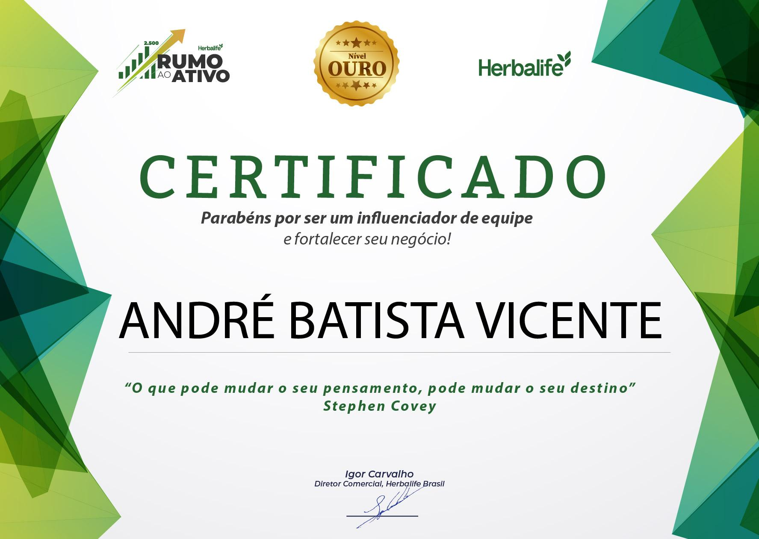
PATROCINADORES
TREINAMENTO EXCLUSIVO
APRENDA NA PRÁTICA:
- Como ser um recrutador profissional do negócio
- Comportamento amador versus profissional
- O que não posso fazer em uma apresentação de negócio
- Simulações ao vivo
CERTIFICADO DIGITAL

Slide 6
REGULAMENTO
A promoção terá vigência para todos os Distribuidores Independentes Herbalife, no nível de Supervisores e acima, residentes e domiciliados no Brasil e que atenderem todos os requisitos e condições descritos no presente Regulamento;
A premiação é pessoal e intransferível. Para garantir a reserva é necessário que ao menos um dos titulares do ID esteja registrado na mesma.
Não haverá reembolso ou qualquer outro tipo de compensação caso o qualificado opte por não participar do evento online, abrindo assim mão da premiação. O curso será realizado em data a ser pré-definida pela Herbalife.
Para casos de divórcios, lembre-se que ao menos 50% da qualificação deve ser gerado no ID individual. Não é permitida a soma do volume dos 3 IDs.
Para a promoção de Patrocinadores, podem se qualificar Supervisores e acima e serão considerados como contribuintes apenas seus Supervisores de primeira linha (1º supervisor upline). Em casos de qualificação em linha, será considerado apensa 1 Novo Supervisor para seu patrocinador e sucessivamente o segundo downline contará para seu patrocinador direto.
Não será considerado o volume não documentado de outros países.
Para qualificar, é necessário ter mínimo de 50% do volume de qualificação colocado no Brasil
O Supervisor não pode se qualificar duas vezes na promoção. Será considerado apenas o nível mais alto. Será enviada apenas 1 premiação por ID.
Os prêmios serão enviados para o endereço de cadastro em até 90 (noventa) dias após o término da promoção;
Prazo máximo para troca e reclamação dos prêmios é de 30 (trinta) dias após o recebimento;
Imagens meramente ilustrativas. A Herbalife reserva-se no direito de ofertar prêmios de valor e modelo equivalentes dependendo da disponibilidade no período da premiação;
Em caso de dúvidas, procurar pelo Serviço ao Distribuidor Independente Herbalife através do Canal Inteligente no MyHerbalife;
Em casos comprovados de fraude e/ou prática de ato de má-fé, o participante será desclassificado automaticamente, a qualquer tempo, da Promoção, respondendo civil e criminalmente pelos atos praticados;
O participante que atingir todos os requisitos desta promoção será auditado pelo Departamento de Melhores Práticas do Distribuidor (MPD), e este não poderá ter cometido quaisquer violações éticas. No caso de violação, o qualificado não estará apto para o recebimento do prêmio.
Para fins informativos, a Herbalife anunciará publicamente os respectivos nomes dos participantes e contemplados por meio de seus canais oficiais de comunicação. Os participantes contemplados concordam em ceder gratuitamente neste ato os direitos de uso de sua imagem e som de voz a Herbalife sem nenhum ônus.
Os Distribuidores Independentes qualificados e seus familiares concedem gratuitamente à Herbalife, o direito, mas não a obrigação, de captar e usar minhas imagens e voz para iniciativa de propaganda, promoção, campanha publicitária, divulgação e marketing dos produtos ou serviços da Herbalife, bem como a divulgação e publicação do relato do histórico pessoal, antes e depois, do controle de peso e sucesso financeiro com a oportunidade de negócio Herbalife, em todo e quaisquer idiomas, em qualquer país do mundo, em caráter permanente e sem número de vezes.
A Herbalife reserva-se o direito de alterar, modificar, prolongar ou eliminar esta promoção a qualquer momento, a seu critério e sem aviso prévio.
ABERTO A TODOS SUPERVISORES E ACIMA
Período de qualificação: Março e Abril de 2024
Imagem meramente ilustrativa

